Slide 1
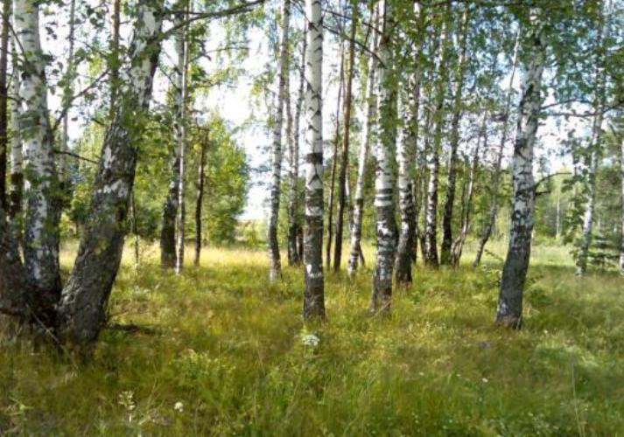
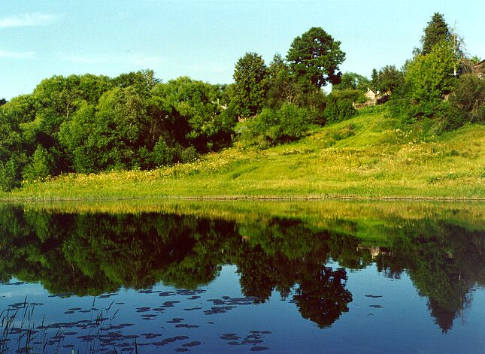
По страницам Красной Книги Ивановской области

Slide 2
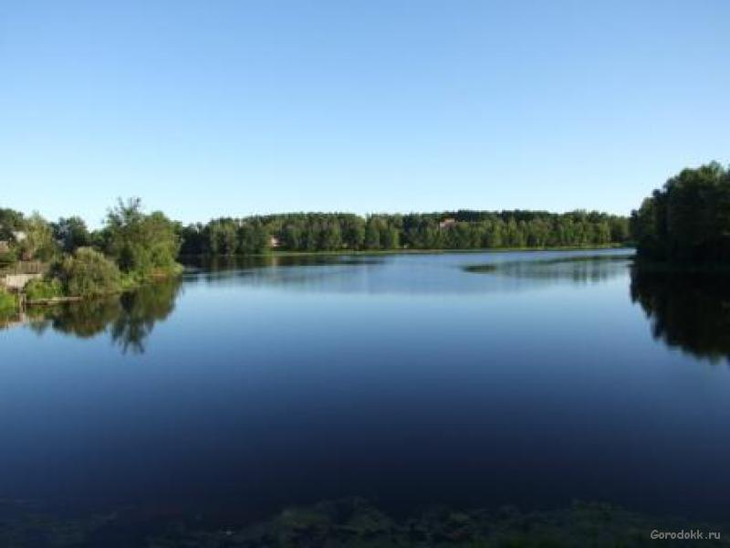
Охранять природу – значит охранять Родину! М. Пришвин

Slide 3
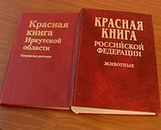
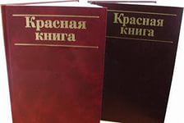
Красная книга
Наша природа удивительна и прекрасна в своем многообразии. К сожалению, многим животным и растениям сейчас угрожает большая опасность просто исчезнуть с лица Земли. И чтобы защитить их, ученые создали Красную книгу.
Ярким, тревожным цветом она приковывает внимание людей к проблеме исчезающих и редких растений и животных.

Slide 4
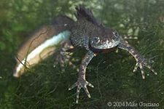
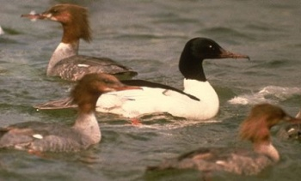
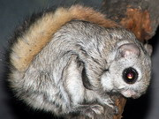
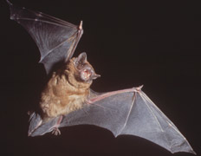
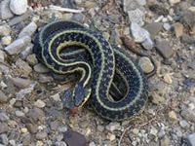
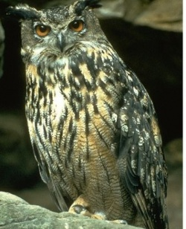
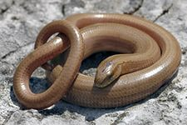
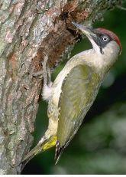
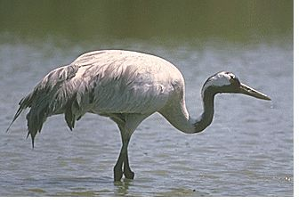
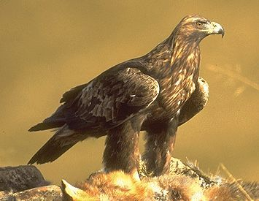
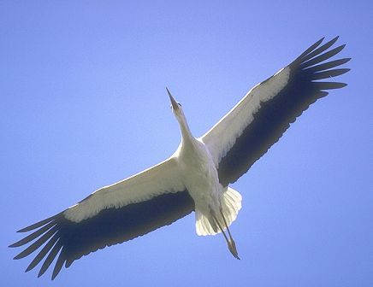
В Красную книгу Ивановской области внесены 192 вида животных, среди которых 2 вида моллюсков,
93 вида насекомых, 2 вида миног, 12 видов костных рыб, 2 вида земноводных, 2 вида пресмыкающихся,
72 вида птиц, 7 видов млекопитающих.

Slide 5
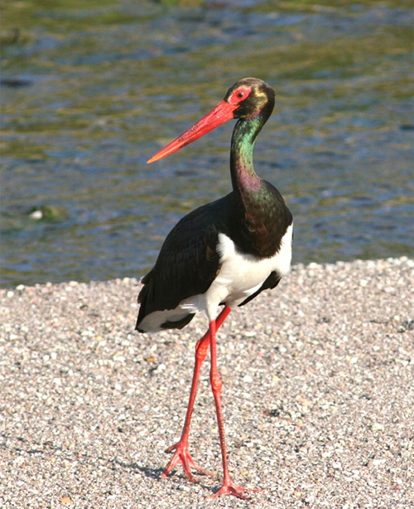
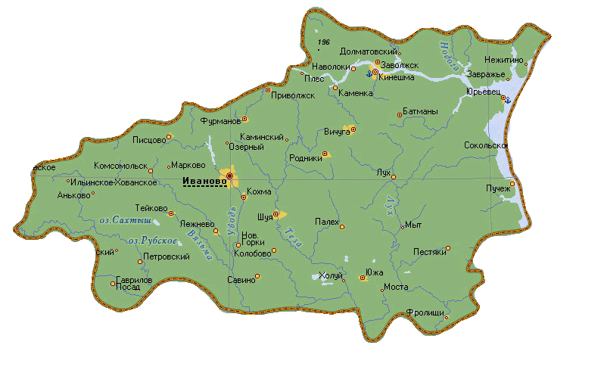
Черный Аист
Балахнинская низина
Черный аист – крупная птица с длинными шеей, красными ногами и клювом. Большая часть оперения черная, с фиолетовым и зеленым отливом, нижняя часть туловища белая.
Аисты питаются и выкармливают птенцов рыбой, амфибиями, мелкими млекопитающими, крупными насекомыми, червями, моллюсками. На зимовку улетают в Северную Африку и Индию.

Slide 6
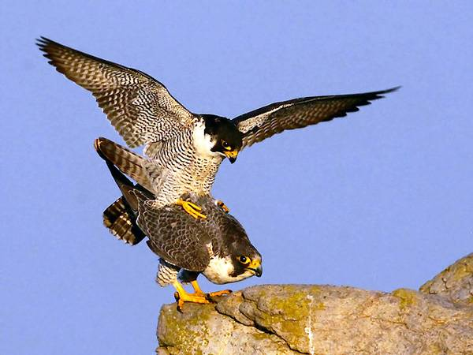
Сапсан
Клязминский заказник
Балахнинская низина
Крупный (крупнее вороны) сокол. Окраска верха тела свинцово-сизая, голова темная, почти черная. К белому горлу от темного глаза со светлой окантовкой спускаются контрастные, хорошо заметные черные «усы». Грудь, брюхо и «штаны» светлые, с поперечным струйчатым рисунком, у молодых – с крупными продольными пестринами. Самки заметно крупнее самцов.

Slide 7
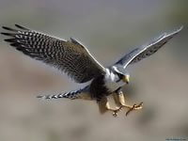
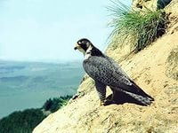
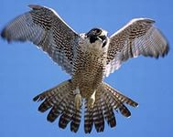
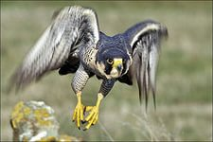
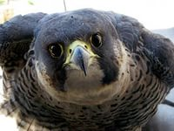
Это интересно!!!
Сокол Сапсан - считается самой быстрой птицей в мире. Размеры одного крыла могут быть от 30 до 40 см, а размах крыльев до 120 см. По разным оценкам, скорость пикирующего на добычу сапсана может составлять от 200 км/ч до 322.

Slide 8
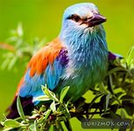
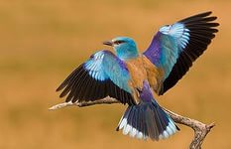
Обыкнвенная сизоворонка
Клязминский заказник
Балахнинская низина
Небольшая (несколько мельче голубя) яркая сине-голубая птица с рыжей спиной и широкой черной каймой по заднему краю верха крыла.
Питаются крупными насекомыми — жуками, прямо-
крылыми, может ловить рептилий, амфибий, птенцов птиц, грызунов. Добычу высматривают с высокой присады.

Slide 9
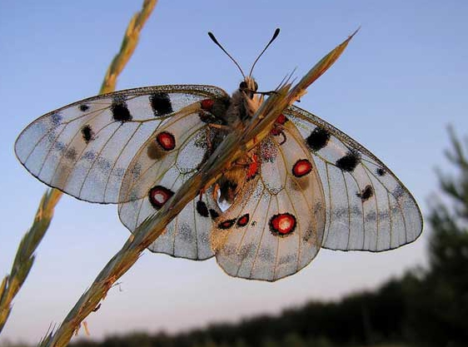
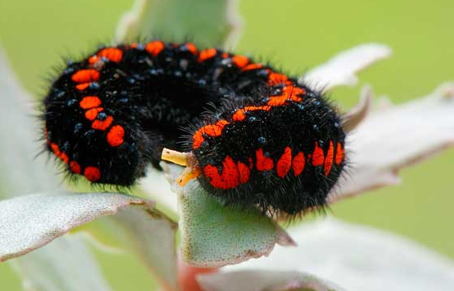
Аполлон
Клязминский заказник
Балахнинская низина
Крупная белая бабочка, размах крыльев 70‑90 мм. Вершина и наружный край передних крыльев серые, на передних крыльях по 5 черных пятен, на верхней стороне задних — по 2 красных с белым центром и черной наружной окантовкой, внутренние края задних крыльев черно-серые. Тело самца сильно опушено, самки отличаются более темными крыльями.
Взрослые бабочки питаются на луговых цветках. Гусеницы бархатисто-черные, с рядом красных пятен на боках.

Slide 10
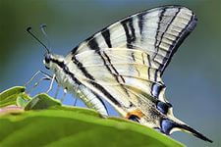
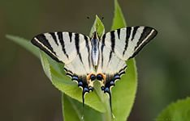
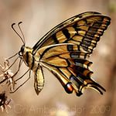
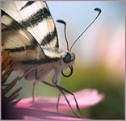
Подалирий
Клязминский заказник
Балахнинская низина
Размах крыльев — 68—75 мм. Основной фон
крыльев кремовый с темно-серыми поперечными, постепенно суживающимися полосами. Внутренний край задних крыльев темно-серый, на внешнем крае крыла темно-серое поле с полулунными голубыми пятнами, а у заднего угла крыла оранжево-синее пятно. Задние крылья на внешнем крае несут длинные хвостики.

Slide 11
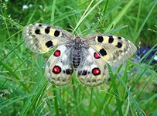
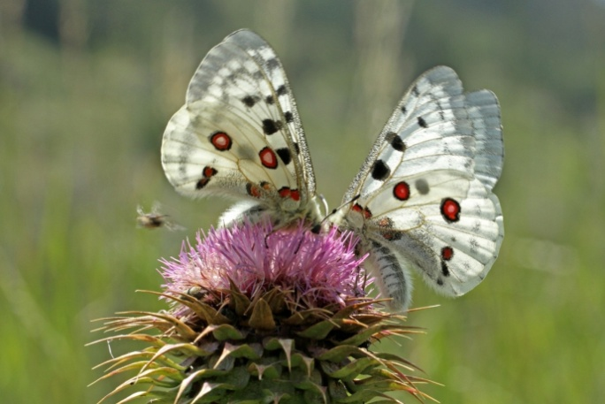
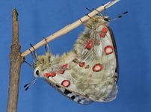
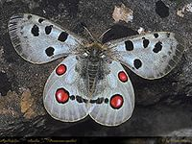
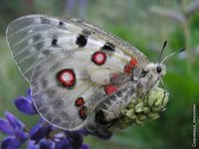
Это интересно!!!
Вечером бабочка спускается вниз и ночью прячется в траве. При опасности сначала пытается улететь, но делает это очень неуклюже, поскольку плохо летает. Поняв, что полетом не спастись, расправляет крылья и начинает лапкой тереться о них, производя шипящие звуки. Так она пытается запугать своего врага.

Slide 12
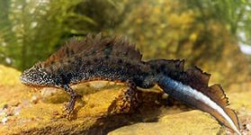
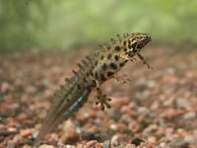
Гребенчатый Тритон
Клязминский заказник
Балахнинская низина
Длина тела обычно 14—15 см, редко до 18 см. Окраска коричнево-черная или черная сверху. Брюхо оранжевое с черными пятнами. Кожа крупнозернистая. В период размножения у самца на спинной стороне развивается зубчатый гребень, прерывающийся в основании хвоста, а по бокам хвоста проявляется яркая голубовато-белая полоска.

Slide 13
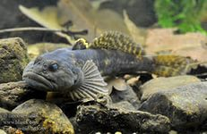
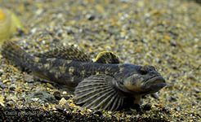
Подкаменщик
Клязминский заказник
Балахнинская низина
Небольшая, до 8‑10, редко 12 см, с веретенообразным, сильно сужающимся к хвосту телом рыба с относительно крупной плоской головой и широкими плавниками.
Цвет тела светло-бурый с темными пятнами, красноватые глаза расположены на верхней стороне головы. Населяет реки с быстрым течением и чистой прозрачной водой. Скрывается под камнями, корягами, в других убежищах. Охотится в сумерках, ночью и в пасмурные дни.
Гнездо для икринок готовит самец, затем охраняет ее от врагов, очищает от оседающего ила, обмахивая широкими грудными плавниками.
Питается подкаменщик различными беспозвоночными, личинками и мальками рыб.

Slide 14
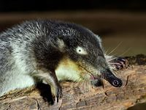
Выхухоль
Клязминский заказник
Балахнинская низина
Очень редкий реликтовый вид.
Небольшой зверек с валикообразным телом, мощным уплощенным с боков хвостом, покрытым роговыми чешуйками и редкими плотными короткими волосами, и вытянутым подвижным чувствительным хоботком. Лапы короткие с плавательными перепонками. Плавает выхухоль за счет движения задних лап и хвоста, передние лапы выполняют функцию рулей. Глаза мелкие, редуцированные. Наружных ушных раковин нет, слуховые проходы при плавании закрываются специальными мускулами – замыкателями. Шерсть плотная, густая. Окраска сверху темно-бурая, снизу – серебристо-серая.
Населяет непроточные или медленнотекущие водоемы. Ведет полуводный образ жизни. Устраивает норы с подводным входом. Питается выхухоль насекомыми, червями, пиявками, моллюсками, личинками ручейников, мелкой рыбой, лягушками и другой животной пищей.

Slide 15
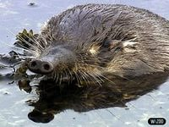
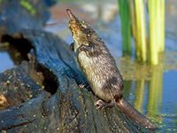
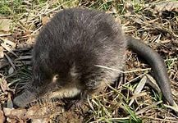
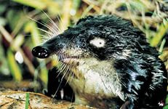
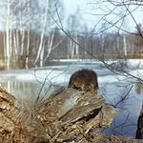
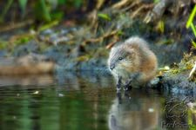
Это интересно!!!
А вы знали, что исконно русское животное это не медведи... Медведи и в других странах водятся, а вот выхухоль, она только в России живет.
По мнению ученых водяной крот со смешным именем «выхухоль» – ровесник мамонта. Этим животным около 30 миллионов лет.

Slide 16
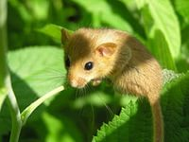
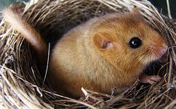
Соня Орешниковая
Клязминский заказник
Балахнинская низина
Мелкая соня. Длина тела 70—90 мм, длина хвоста 60—70 мм. Мордочка притупленная. Уши короткие, глаза небольшие. Задние конечности не удлинены. 1-й палец заметно меньше других, противопоставлен, без когтя. Хвост длинный, равномерно опушенный. Мех короткий, густой, одноцветно-рыжеватый, черного рисунка на боках головы нет. Окраска одноцветная, на спине охристо-ржавчатая, на брюхе с палевым оттенком.

Slide 17
Это интересно!!!
«Орешниковой» она стала потому, что живет в лесах, где растет много лещины - лесного ореха, а «соней» ее прозвали за то, что она любит подремать.

Slide 18
Любите родную природу:
Озера, леса и поля.
Ведь это же наша с тобою
Навеки родная земля.
На ней мы с тобой родились,
Живем мы с тобою на ней!
Так будем же, люди, все вместе
Мы к ней относиться добрей!

